Slide 1



Phép nhân,phép chia phân thức đại số (tiết 3)
PHÒNG GD&ĐT………..
TRƯỜNG THCS ………….……
Đ8-C2-B3
Giáo viên:……………………………

Slide 2




HOẠT ĐỘNG MỞ ĐẦU
TRÒ CHƠI
GIẢI CỨU
ĐẠI DƯƠNG
Notes:
GV giới thiệu trò chơi: Hiện tại một số loài vật ở Đại dương đang gặp nguy hiểm. Các em hãy tham gia trò chơi để giải cứu chúng nhé.

Slide 3
Luật chơi:
- Hoạt động theo nhóm, lớp chia thành 4 nhóm.
Mỗi nhóm trả lời một câu hỏi, nếu trả lời đúng sẽ nhận được 1 điểm tốt và tương ứng một loài vật được giải cứu.
Notes:
GV phổ biến luật chơi.

Slide 4







Bắt đầu!
Thực hiện phép tính:
B.
C.
D.
A.
HẾT GIỜ
Notes:
GV kích vào màn hình để hiện câu hỏi và các phương án trả lời. Bấm vào nút bắt đầu để tính thời gian. Đưa chuột vào các chữ cái A, B, C, D để chọn đáp án. Đáp án đúng tương ứng một loài vật được giải cứu.

Slide 5




Bắt đầu!
Kết quả của phép tính:
A.
B.
C.
D.
HẾT GIỜ
Notes:
GV kích vào màn hình để hiện câu hỏi và các phương án trả lời. Bấm vào nút bắt đầu để tính thời gian. Đưa chuột vào các chữ cái A, B, C, D để chọn đáp án. Đáp án đúng tương ứng một loài vật được giải cứu.

Slide 6





Bắt đầu!
Kết quả của phép tính:
A.
B.
C.
D.
HẾT GIỜ
Notes:
GV kích vào màn hình để hiện câu hỏi và các phương án trả lời. Bấm vào nút bắt đầu để tính thời gian. Đưa chuột vào các chữ cái A, B, C, D để chọn đáp án. Đáp án đúng tương ứng một loài vật được giải cứu.

Slide 7
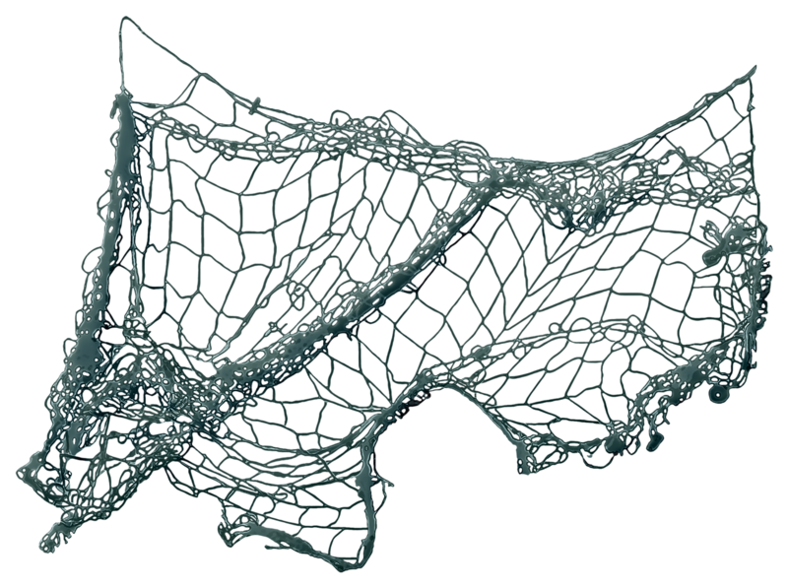



Bắt đầu!
Kết quả của phép tính:
A.
B
C.
D.
HẾT GIỜ
Notes:
GV kích vào màn hình để hiện câu hỏi và các phương án trả lời. Bấm vào nút bắt đầu để tính thời gian. Đưa chuột vào các chữ cái A, B, C, D để chọn đáp án. Đáp án đúng tương ứng một loài vật được giải cứu.

Slide 8

I. Dạng 1: Phép nhân phân thức đại số
Bài 1a (SGK Trang 47)
Giải:
HOẠT ĐỘNG HÌNH THÀNH KIẾN THỨC
Notes:
GV cho HS làm các bài tập thuộc dạng 1: Phép nhân phân thức. Hoạt động cá nhân.

Slide 9
I. Dạng 1: Phép nhân phân thức đại số
Bài 1c (SGK Trang 47)
Giải:
HOẠT ĐỘNG HÌNH THÀNH KIẾN THỨC
Notes:
GV cho HS làm các bài tập thuộc dạng 1: Phép nhân phân thức. Hoạt động cá nhân.

Slide 10
II. Dạng 2: Phép chia phân thức đại số
Bài 2b (SGK Trang 47)
Giải:
HOẠT ĐỘNG HÌNH THÀNH KIẾN THỨC
Notes:
GV cho HS làm các bài tập thuộc dạng 2: Phép chia phân thức. Hoạt động theo cặp.

Slide 11
II. Dạng 2: Phép chia phân thức đại số
Bài 2d (SGK Trang 47)
Giải:
HOẠT ĐỘNG HÌNH THÀNH KIẾN THỨC
Notes:
GV cho HS làm các bài tập thuộc dạng 2: Phép chia phân thức. Hoạt động theo cặp.

Slide 12
HOẠT ĐỘNG LUYỆN TẬP
III. Dạng 3: Tính một cách hợp lí
Bài tập 3 (SGK Trang 48) Tính một cách hợp lí:
Giải:
.
a)
HOẠT ĐỘNG HÌNH THÀNH KIẾN THỨC
Notes:
GV cho HS làm các bài tập thuộc dạng 3: Tính một cách hợp lí. Hoạt động nhóm.

Slide 13
HOẠT ĐỘNG LUYỆN TẬP
III. Dạng 3: Tính một cách hợp lí
Bài tập 3 (SGK Trang 48) Tính một cách hợp lí:
Giải:
b)
HOẠT ĐỘNG HÌNH THÀNH KIẾN THỨC
Notes:
GV cho HS làm các bài tập thuộc dạng 3: Tính một cách hợp lí. Hoạt động nhóm.

Slide 14
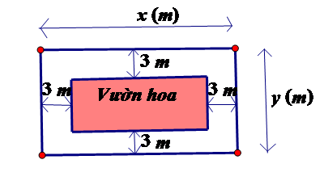
HOẠT ĐỘNG VẬN DỤNG
+ Cho bài toán:
Trên một mảnh đất có dạng hình chữ nhật với chiều dài x (m), chiều rộng y (m)
với , cô Lan dự định làm một vườn hoa hình chữ nhật và bớt ra một
phần đường đi rộng 3 m như hình vẽ. Viết phân thức biểu thị theo x, y tỉ số diện
tích của mảnh đất và vườn hoa.
Notes:
GV chiếu đề bài toán.

Slide 15

HOẠT ĐỘNG VẬN DỤNG
Nhiệm vụ về nhà:
Hãy giải bài toán trên, nộp bài vào tiết sau
Notes:
Yêu cầu HS về nhà làm và nộp sản phẩm tiết sau.

Slide 16
HƯỚNG DẪN TỰ HỌC Ở NHÀ
- Đọc lại toàn bộ nội dung bài đã học.
- Học thuộc: quy tắc nhân hai phân thức và các tính chất, phân thức nghịch đảo, quy tắc chia phân thức đại số.
- Đọc nội dung phần còn lại của bài, tiết sau học tiếp.
Notes:
Dặn dò.

Slide 17
Remember…
Safety First!
Thank you!

